Slide 1
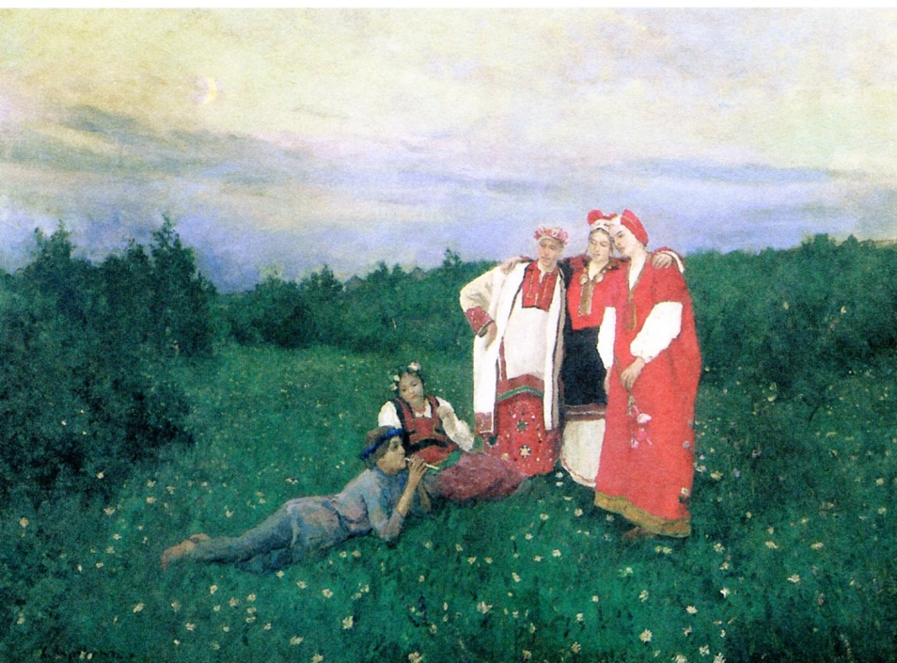
Русский народный костюм:
от истоков к современности
Творческий проект
С элементами
Исследовательской деятельности

Slide 2
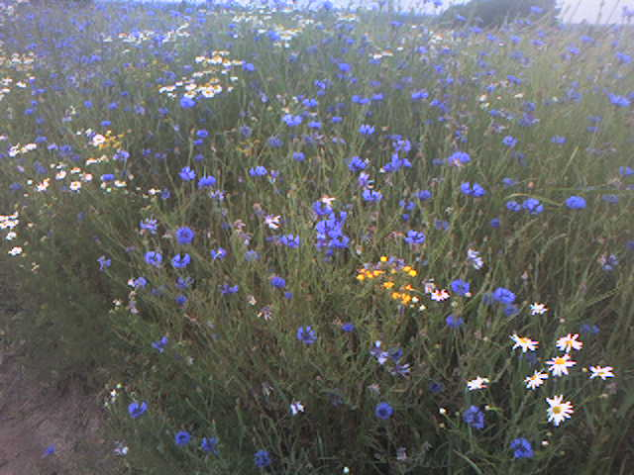
Цели и задачи:
Изучение конструктивных особенностей русского
народного костюма ; назначение и название
отдельных его элементов;
Повышение позновательных интересов учащихся
Привитие интереса и бережного отношения к русским
традициям ,одежде, быту

Slide 3
План работы над темой
Теоретическая часть:
Ознакомление с печатным материалом по данной теме
Подобрать печатный и иллюстрационный материал,
систематизировать его
Подобрать репродукции картин художников по данной теме
Посетить Брянский областной художественный музей,
краеведческий музей, музей Выгоничской СОШ
Практическая часть
Оформить творческий проект «Народные праздники»
Оформить творческий проект«Вся семья вместе – душа на месте»
Создать «гардероб» из народной одежды
Творческий проект: «Журнал мод Василисы Прекрасной»
Творческий проект: «Элементы народного костюма в современной
одежде

Slide 4
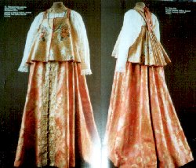
Костюм Московской Руси 15 – 17 века
Ознакомление с русским
Народным костюмом

Slide 5
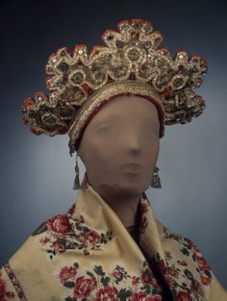
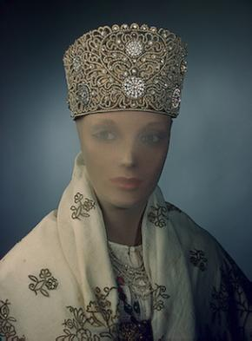
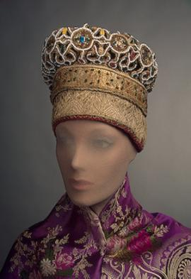
Костюм Московской Руси 15 – 17 века

Slide 6
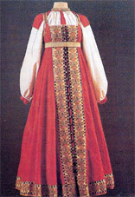
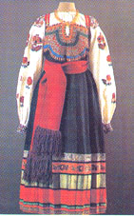
Народный костюм 19 века

Slide 7
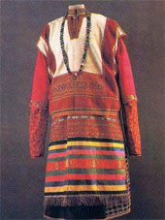
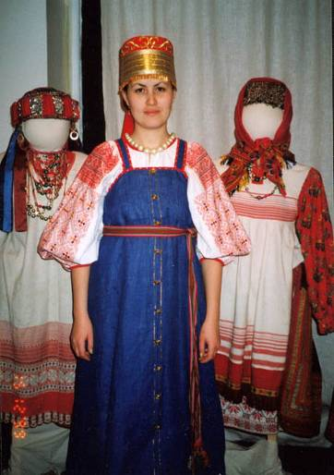
Народный костюм 19 века

Slide 8
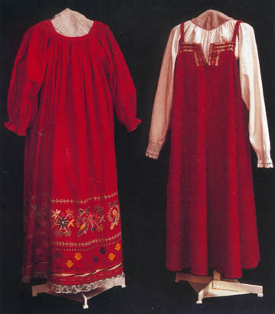
Народный костюм 19 века

Slide 9
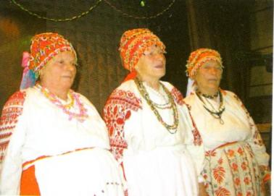
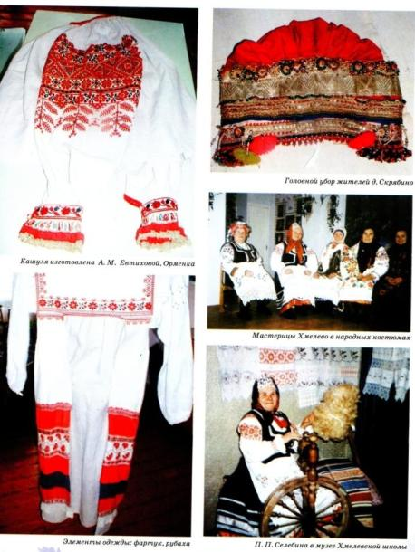
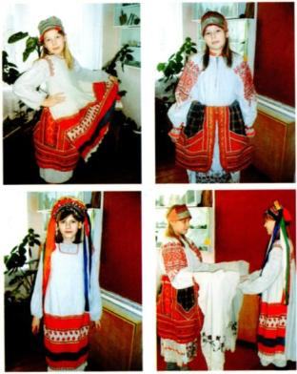
Народный костюм Выгоничского района

Slide 10
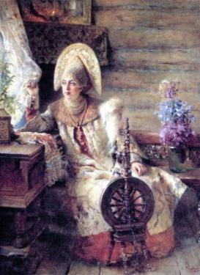
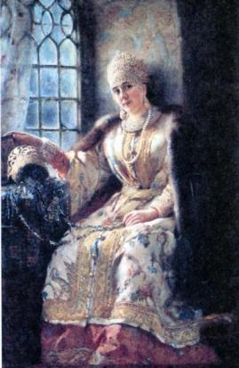
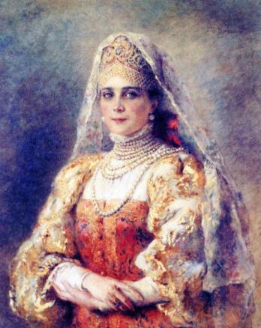
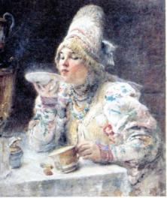
К. Маковский
Боярыня у окна (с прялкой)
Боярыня у окна
Портрет княгини
Юсуповой в русском костюме
За чаем

Slide 11
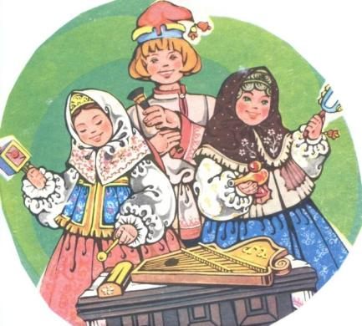
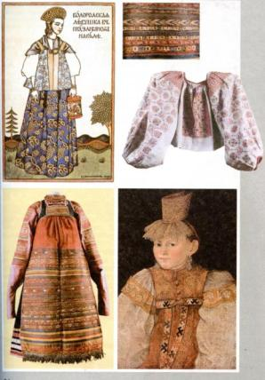
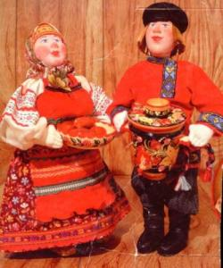
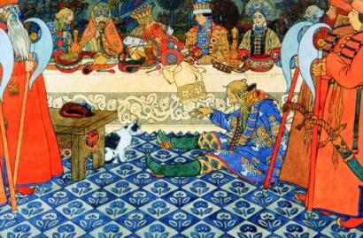

Slide 12
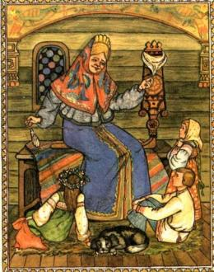
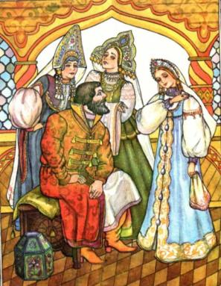
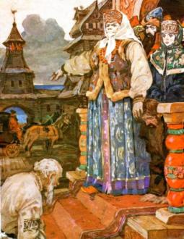
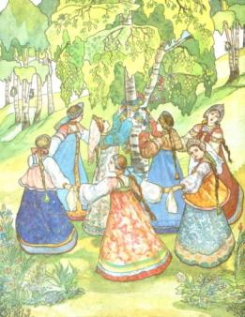
Образ русского костюма в
народных сказках

Slide 13
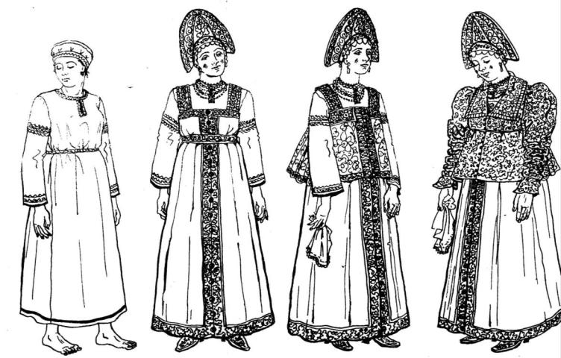
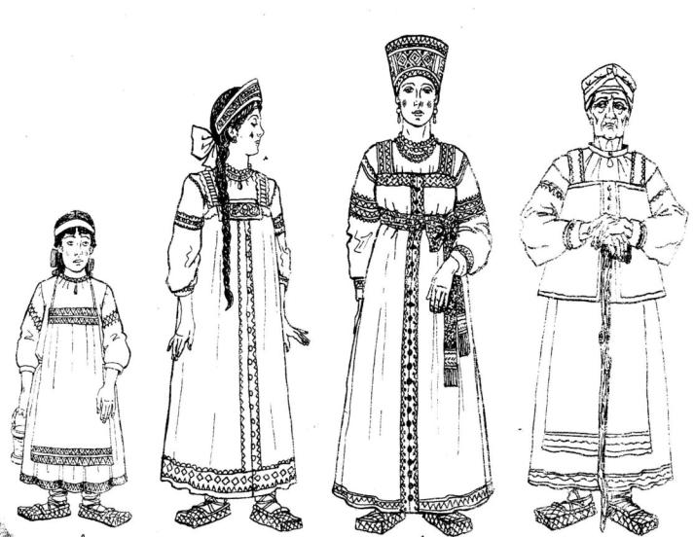
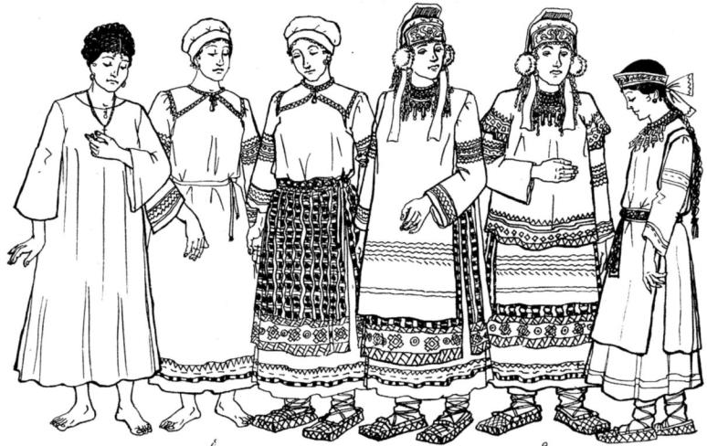
Элементы русского народного
костюма

Slide 14
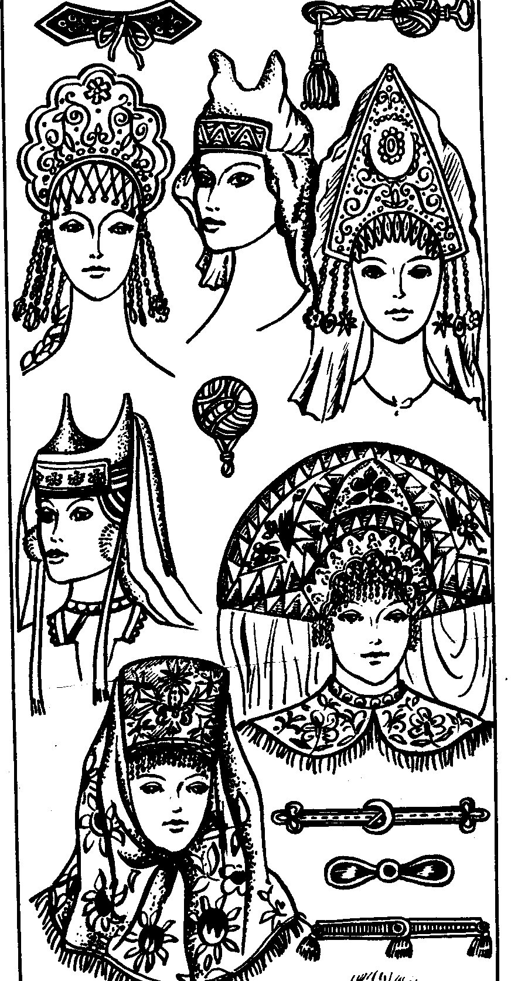
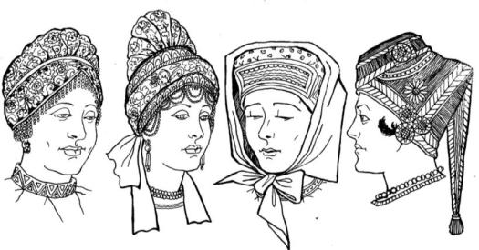
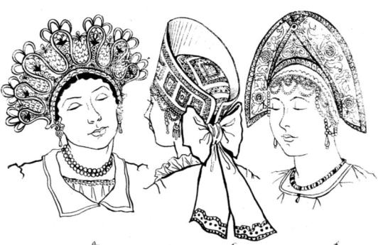

Slide 15
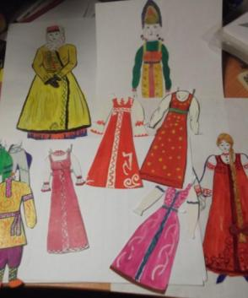
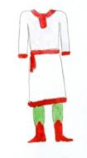
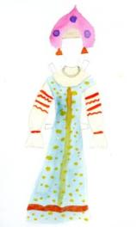
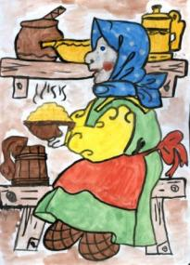
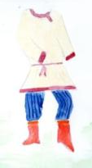
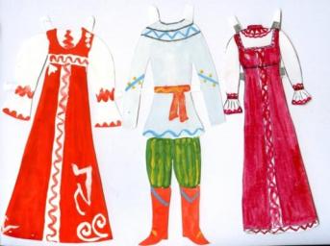
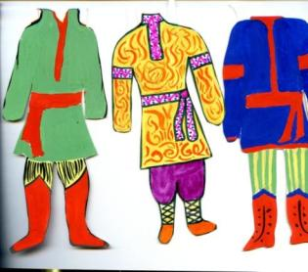
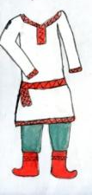
Детские работы

Slide 16
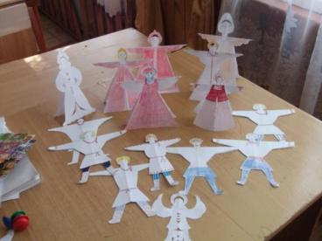
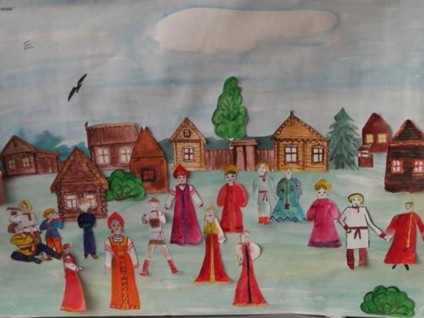
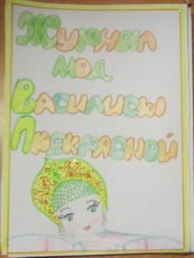
Творческий проект
«Народные праздники»
Работы детей.
Тема: «Русский костюм»
(Конструирование из бумаги)
Творческий проект «Журнал мод
Василисы Прекрасной»

Slide 17
Творческий проект:
«Вся семья вместе – душа на месте»
Творческий проект:
«Элементы народного костюма
В современной одежде»

